Slide 1
Biology
生物
研習

Slide 2
Geology
地質
研習

Slide 3
Theology
神
研習

Slide 4
只要心裏尊主基督為聖；常常作好準備，無論誰要求你們交代你們 心裏有盼望的原因，就給他們答辯。 (彼前三15)

Slide 5
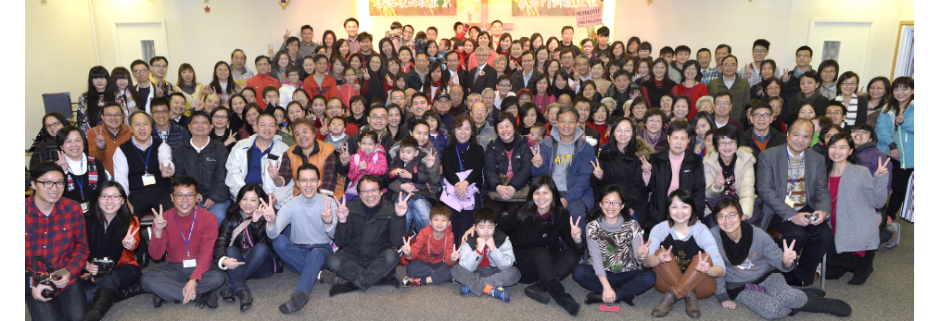

Slide 6
教會是一個群體， 這群體應有以下的本質：
末世（以弗所書三1）
充滿聖靈恩賜（以弗所書四8 ）
立約
感恩、慶祝

